Slide 1

Največja Absolutna razlika med najbližjim levim in desnim manjšim elementom
Hana Kranjec Kelbel
Praktična matematika, FMF

Slide 2
koncept
Med vsemi elementi iščemo največjo absolutno razliko med levim in desnim najbližjim elementom.

Slide 3
ideja
seznam
sklad
Dodamo elemente iz seznama v sklad
Vzamemo vrhnji element iz sklada in ga primerjamo s trenutnim elementom v seznamu
Ena funkcija poišče leve in desne najbližje elemente
Poiščemo največjo absolutno razliko med levim in desnim seznamom najmanjših elementov
I. Poiščemo najbližji levi in desni najmanjši element za vsak element iz seznama
II. Poiščemo največjo absolutno razliko med najbližjim levim in najmanjšim desnim elementom

Slide 4
Primer [ 2,4,8,7,7,9,3] - seznam
# LEVI NAJBLIŽJI NAJMANJŠI ELEMENT
LS : [ 0,2,4,4,7,2 ] # ABOLUTNE RAZLIKE MED LS IN DS
[0,1,3,1,4,2 ]
# DESNI NAJBLIŽJI NAJMANJŠI ELEMENT # NAJVEČJI ELEMENT : 4
DS : [ 0,3,7,3,3,0 ]

Slide 5
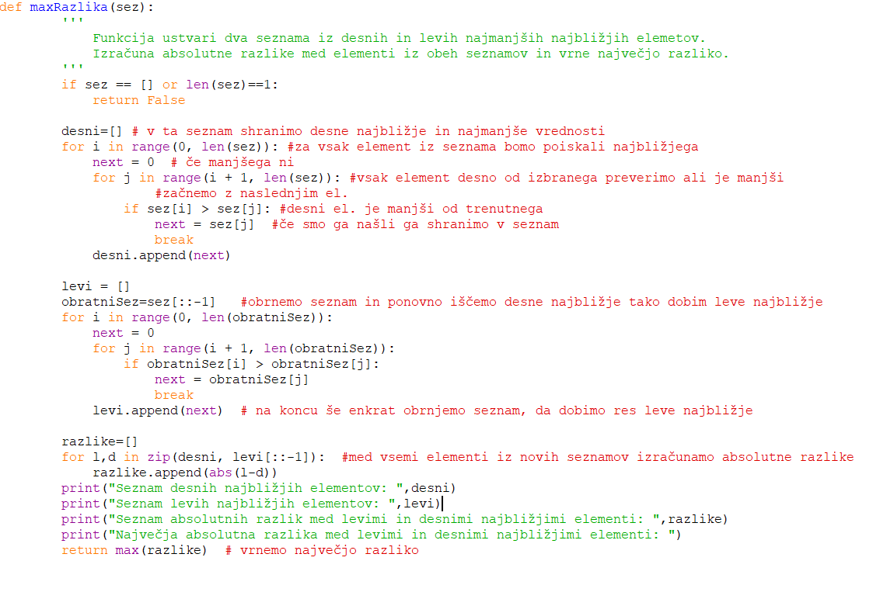
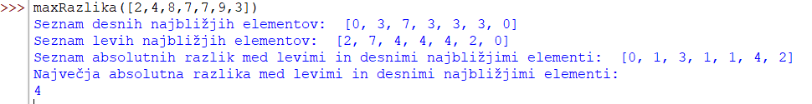
Primer [ 2,4,8,7,7,9,3] - seznam

Slide 6
Primer [ 2,4,8,7,7,9,3] - sklad
i= 6 el = 3
i= 5 el = 9
i= 4 el = 7
i= 3 el = 7
i= 2 el = 8
i= 1 el = 4
i= 0 el = 2
87 3
7
3
7 3
9 3
7 3
4 3
3
Rez = [0]
Rez = [0,3]
Rez = [0,3,3]
Rez = [0,3,3]
Rez = [0,3,3,7]
Rez = [0,3,3,7,3]
Rez = [0,3,3,7,3,0]

Slide 7
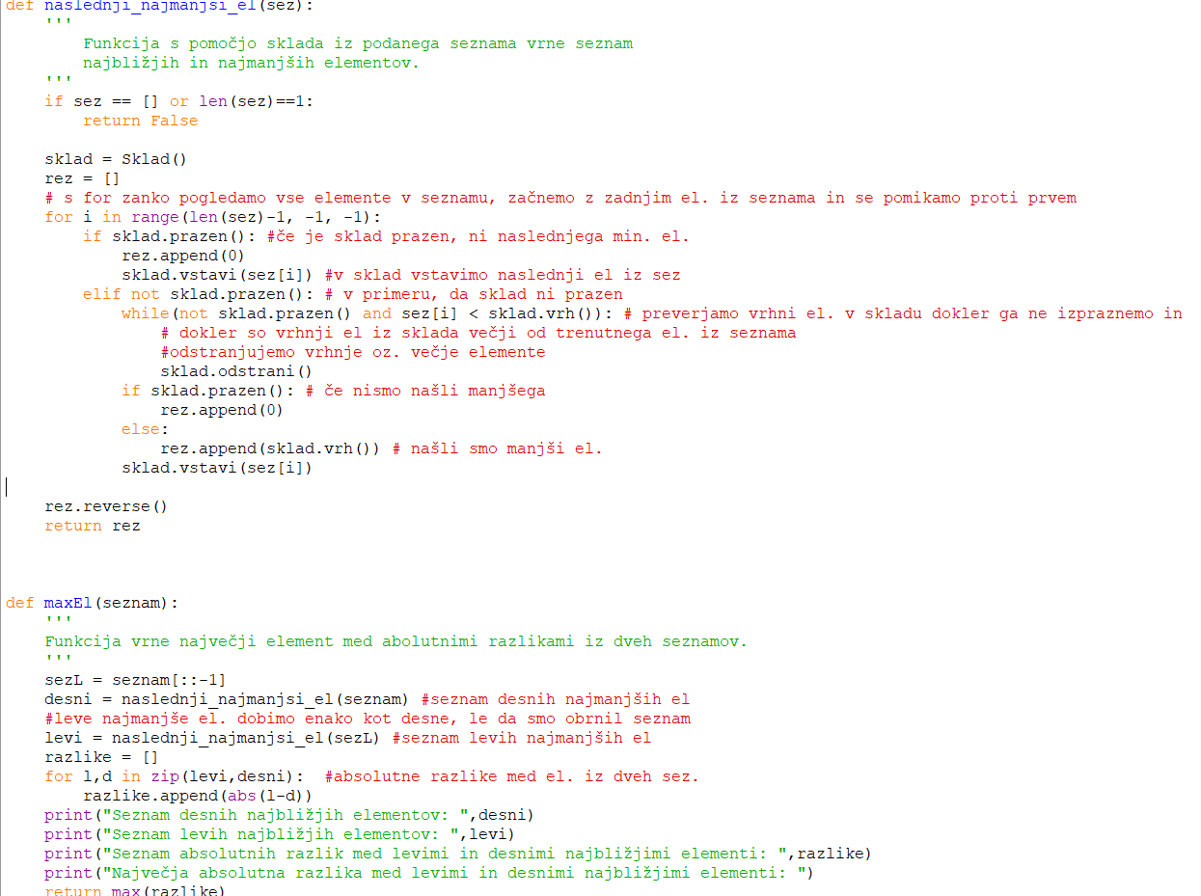
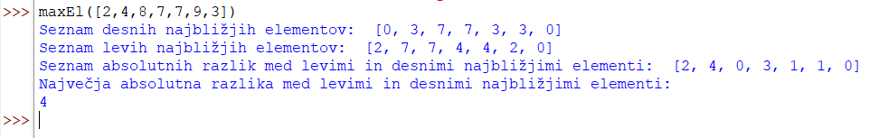
Primer [ 2,4,8,7,7,9,3] - sklad

Slide 8
VIRI
https://www.geeksforgeeks.org/find-next-smaller-next-greater-array/ (dostop : 30.11.2021)
https://www.geeksforgeeks.org/find-maximum-difference-between-nearest-left-and-right-smaller-elements/ (dostop : 30.11.2021)
https://gist.github.com/gregaSaksida/1f7559aca55c2997e40f8074b33ecf89 (dostop : 30.11.2021)

